Slide 1
物理 · 选择性必修第三册 · 第6单元 波粒二象性
物质的波粒二象性（德布罗意波）
新课 · 第2课时 · 45分钟
学习任务群： | 年级：高二
01

Slide 2
学习目标
1
目标
2
目标
物理观念：理解德布罗意物质波假设，认识一切物质具波粒二象性。
科学思维：会用λ=h/p计算物质波波长，分析宏观不可见原因。
3
目标
4
目标
科学探究：通过电子衍射实验（或晶体衍射图）验证物质波。
科学态度与责任：体会对称性思想（光有、物质也该有）的科学美学。
02

Slide 3
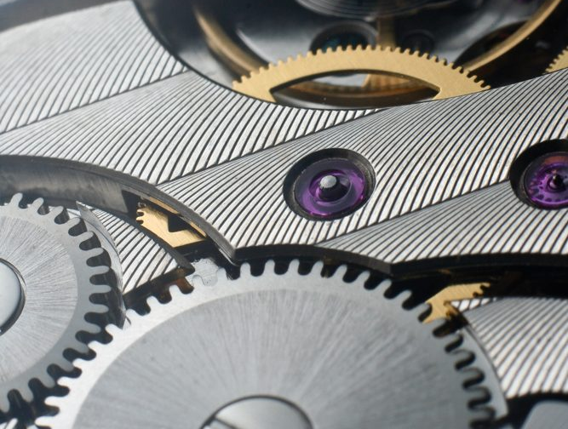
课文背景
德布罗意假设：实物粒子也具有波动性，波长λ=h/p（p动量）。光有波粒二象性，实物粒子（电子等）同样有。电子衍射实验证实了物质波。宏观物体波长极短，波动性不显；微观粒子波长显著，呈现波动性。
资料图（自由授权，复用 watch.jpg）
03

Slide 4
学习重点
① 德布罗意：实物粒子也有波动性。
② λ=h/p（p动量）。
③ 电子衍射证实物质波。
④ 宏观λ极小，波动不显；微观显著。
04

Slide 5
学习路径
1
Step 1 导入
2
Step 2 德布罗意假设
3
Step 3 波长计算
4
Step 4 电子衍射
5
Step 5 宏观不可见
6
Step 6 总结+作业
05

Slide 6
易混易错
!
!
① 普适性。原因：以为仅光有二象性，需强调「一切物质」。
② 波长计算。原因：p用错（应mv，高速用相对论），单位乱，需练。
!
③ 宏观不可见。原因：不明λ=h/p随m、v减小，需数量级估算。
06

Slide 7
要点板书
┌── 波粒二象性 ──┐ │ 一切物质都有│ │ λ=h/p │ │ ν=E/h │ │ 电子衍射证 │ │ m大v大λ小 │ │ 波动不可见 │ └─────────────┘
07

Slide 8
分层作业
【基础作业】1. 德布罗意波长公式____。2. 证实电子波动性的实验是____。3. 宏观物体波动性不可见是因为其物质波波长____（填极长/极短）。
【提高作业】质量m=0.01kg的子弹以v=300m/s飞行，求其物质波波长（h=6.63×10⁻³⁴J·s）。
08

Slide 9
本课小结
本单元主题：波粒二象性。把今天学到的方法带进下一篇——自己读、自己想、自己写。
方法迁移：圈关键信息 → 理事件脉络 → 析人物精神
09

